Slide 1
课题引入
两直线平行
平面几何问题
两直线垂直
两直线的夹角
推广
线线平行
线面平行
平行
面面平行
线线垂直
空间几何问题
垂直
线面垂直
面面垂直
线线夹角
夹角
线面夹角
面面夹角

Slide 2
3.2 立体几何中的向量方法
课题一：
空间向量
与平行关系

Slide 3
主题1 用向量表示点、线、面的空间位置
z
1.如何确定一个点在空间的位置?
P
B
例：已知点A（1，1，0），点P（1，1，2），
且 ，求点B的坐标。
y
B（2，2，2）
O
A
x

Slide 4
2.如何确定一条直线在空间的位置?
空间中任意一条直线l的位置可以由l上一个定点A以及一个定方向 确定.
即： 或
P
B
A

Slide 5
3.如何确定一个平面在空间的位置?
P
O
这样，点O与向量 不仅可以确定平面 的位置，还可以具体表示出 内的任意一点.

Slide 6
平面的法向量：如图，直线 ，取直线l的方向向量 ，则向量 叫做平面 的 法向量 .
l
给定一点A和一个向量 ,可以确定平面？
注意：
1.法向量一定是非零向量.
2.一个平面的所有法向量都互相平行.
A
3.向量 是平面的法向量，向量 与
平面平行或在平面内，则有

Slide 7
主题2 应用空间向量证明平行关系
1.线线平行
l
m

Slide 8
设直线l的方向向量 ，平面 的法向量
2.线面平行
l

Slide 9
3.面面平行

Slide 10
巩固练习
1.下列说法中不正确的是 ( )
A.平面α的法向量垂直于与平面α共面的所有向量
B.一个平面的所有法向量互相平行
C.如果两个平面的法向量垂直,那么这两个平面也垂直
D.如果a,b与平面α共面且n⊥a,n⊥b,那么n就是平面α的一个法向量
D
2.已知直线l₁的一个方向向量为(－7,3,4)，直线l₂的一个方向向量为(x，y, 8)，且l₁∥l₂，
则x＝________，y＝________.
－14
6

Slide 11
应用举例
例1：已知O为坐标原点，四面体OABC中，A，B，C的坐标分别为A(0，3，5)，B(1，2，0)，C(0，5，0)，若直线AD∥BC，且AD交坐标平面xOz于点D，求点D的坐标.
解：因点D在平面xOz中，所以可设点D(x，0，z)，得向量
=(x，-3，z-5)，向量 =(-1，3，0).
因为直线AD∥BC，所以有向量 ∥ ，
即有 = λ ，
从而 x= -λ，-3=3λ，z-5=0，得x=1，z=5.
故点D的坐标为(1，0，5).

Slide 12
例2：正方体ABCD-A₁B₁C₁D₁中,E,F分别为棱A₁D₁,A₁B₁的中点,在如图所示的空间直角坐标系中,求:
(1)平面A₁BD的一个法向量.
(2)平面CD₁B₁的一个法向量.
(3)证明:平面A₁BD//平面CD₁B₁
z
D₁
C₁
A₁
B₁
y
D
C
A
B
x

Slide 13
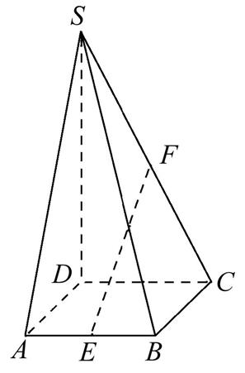
例3：如图,在四棱锥S-ABCD中,底面ABCD为正方形,侧棱
SD⊥底面ABCD,E,F分别为AB,SC的中点.
证明:EF∥平面SAD
设AC交BD于O，M为SD的中点
判断OM是否平行于
平面SEF？

Slide 14
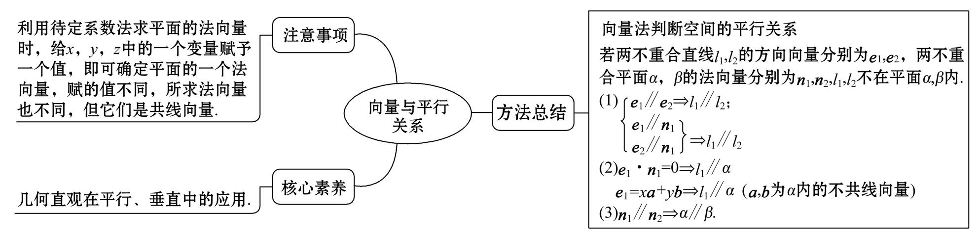
“向量是躯体，运算是灵魂”
【知识思维导图】

